Slide 1
4. Автоматизация работы преподавателя в курсах по программированию и информатике. Этап1
Ольга Носова
Дмитрий Иванов
Константин Зубов
Анастаcия Прозорова

Slide 2
Общая постановка задачи
Требуется реализовать веб-приложение, позволяющее:
Авторизоваться через Stepik
Проверить факт прохождения курсов на Stepik у студентов
Графики среднего прогресса группы (количество решенных всеми задач/количество всех заданий курса)*количество человек в группе.
Графики среднего прогресса группы по каждой лабораторной работе.
Статистика по прохождению студентами курса. Статистика включает: дату первого удачного решения на степик, дату первого неудачного решения на степик, даты первого решения для каждой лабораторной работы.

Slide 3
Задачи для Этапа 1.
Получение имен и id с гугл-таблицы
Получение списка курсов из конфига
Авторизация на степике
Получение названий курсов
Получение статистики курсов
Построения таблицы с прогрессом студентов на курсах

Slide 4
Распределение работы
Работа с google_api – Иванов Дмитрий
Авторизация на степике и front-end – Носова Ольга
Работа со stepic_api – Зубов Константин, Прозорова Анастасия

Slide 5
Запуск приложения
Установить модули из файла requirements.txt
Создать приложение stepiс:
Перейти на https://stepik.org/oauth2/applications/
Создать приложение с параметрами: Client type – confidential; Authorization Grant Type - authorization-code; Redirect Uris - http://127.0.0.1:5000/auth/login
Скопировать "client_id" и "client_secret"
Создать файл /stepic_client.json из файла stepic_client.json.example заполнив поля "client_id" and "client_secret"
Запросить у участника проекта доступ к google api (получить токен) и поместить в папку resources
Запустить приложение с помощью run.bat/run.sh

Slide 6
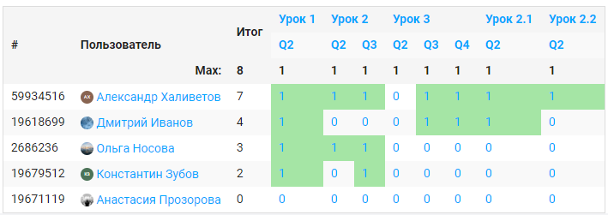
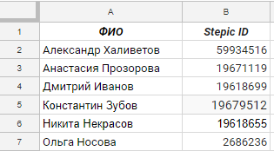
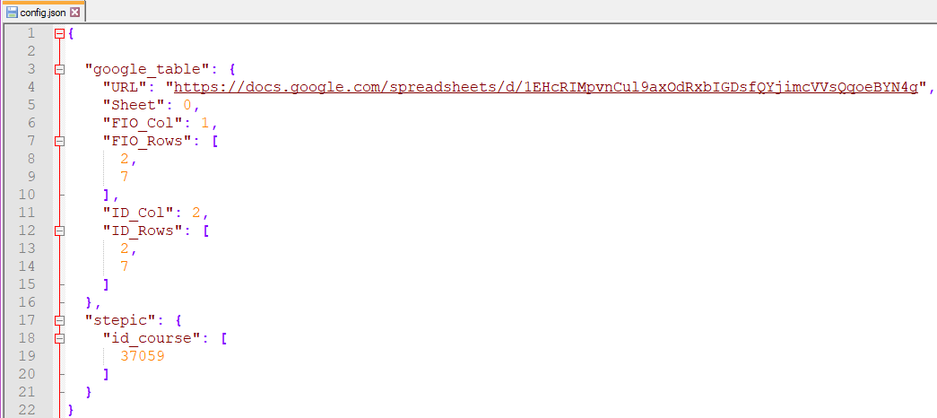

Slide 7
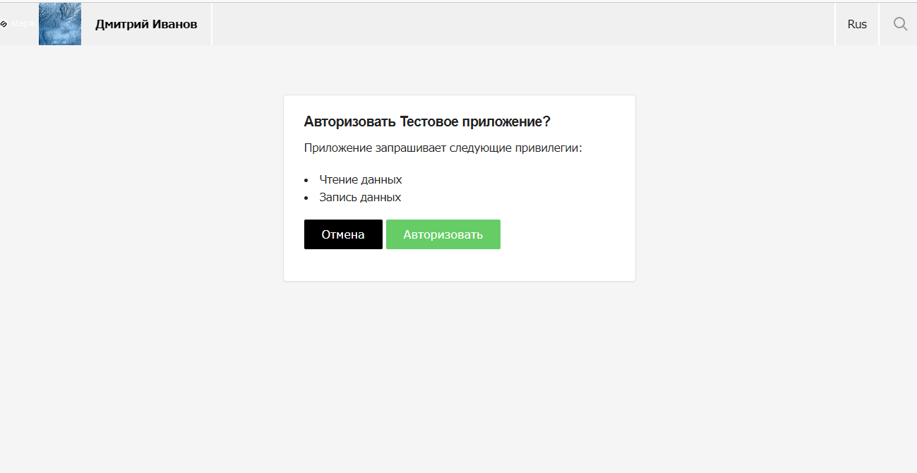
Демо

Slide 8
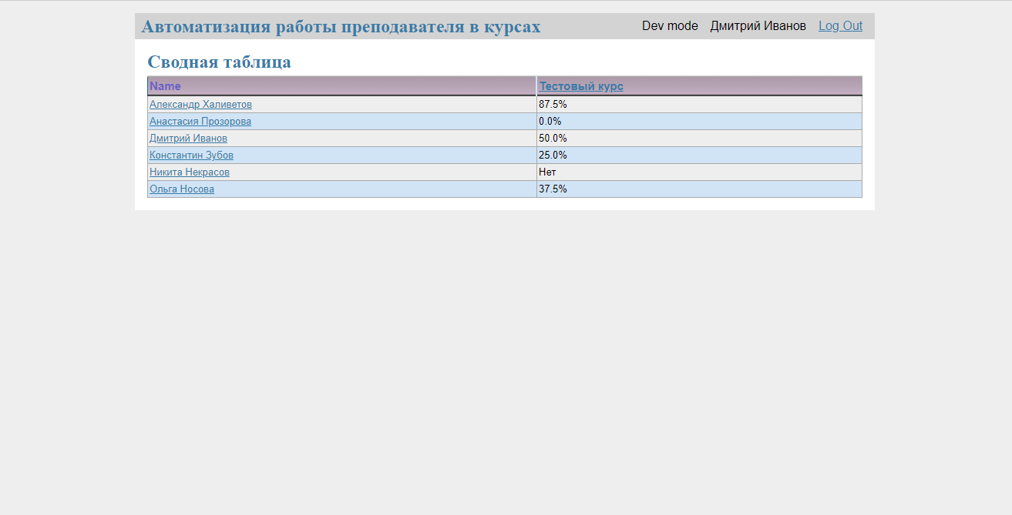

Slide 9
Результат
Были выполнены все задачи
Не написаны Юнит-тесты на часть функционала
Не обработаны некоторые исключительные ситуации.

Slide 10
Задачи для Этапа 2.
Создание страницы студента, где отображается его успеваемость на всех его курсах
Создание страницы курса, где отображается успеваемость всех студентов из таблицы
Сохранение всей информации в MongoDB

